Slide 1
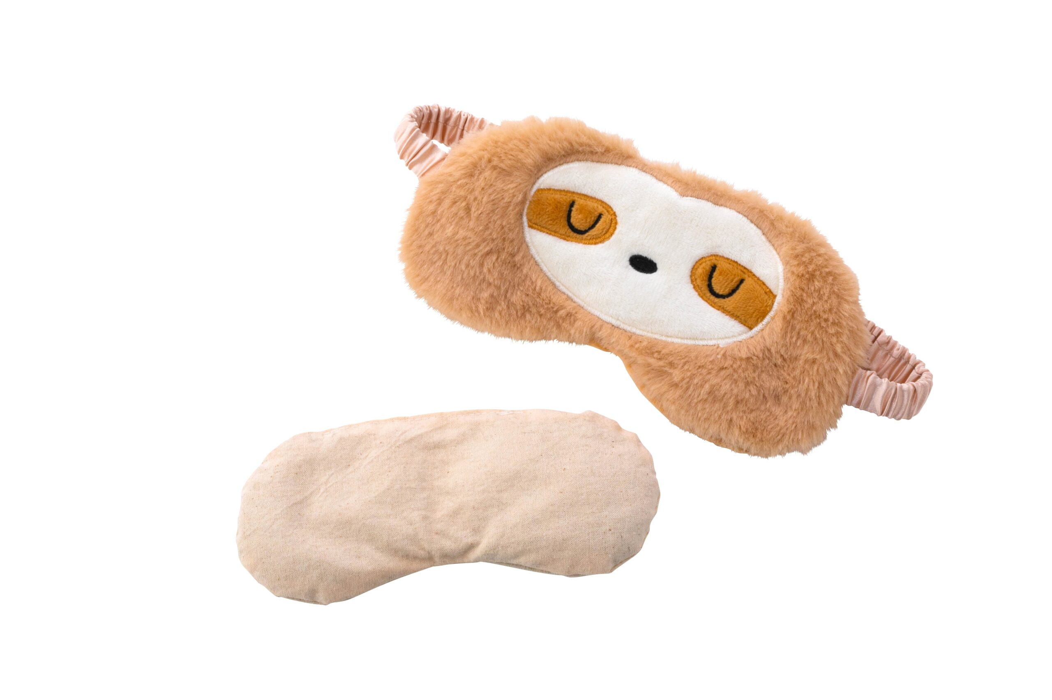
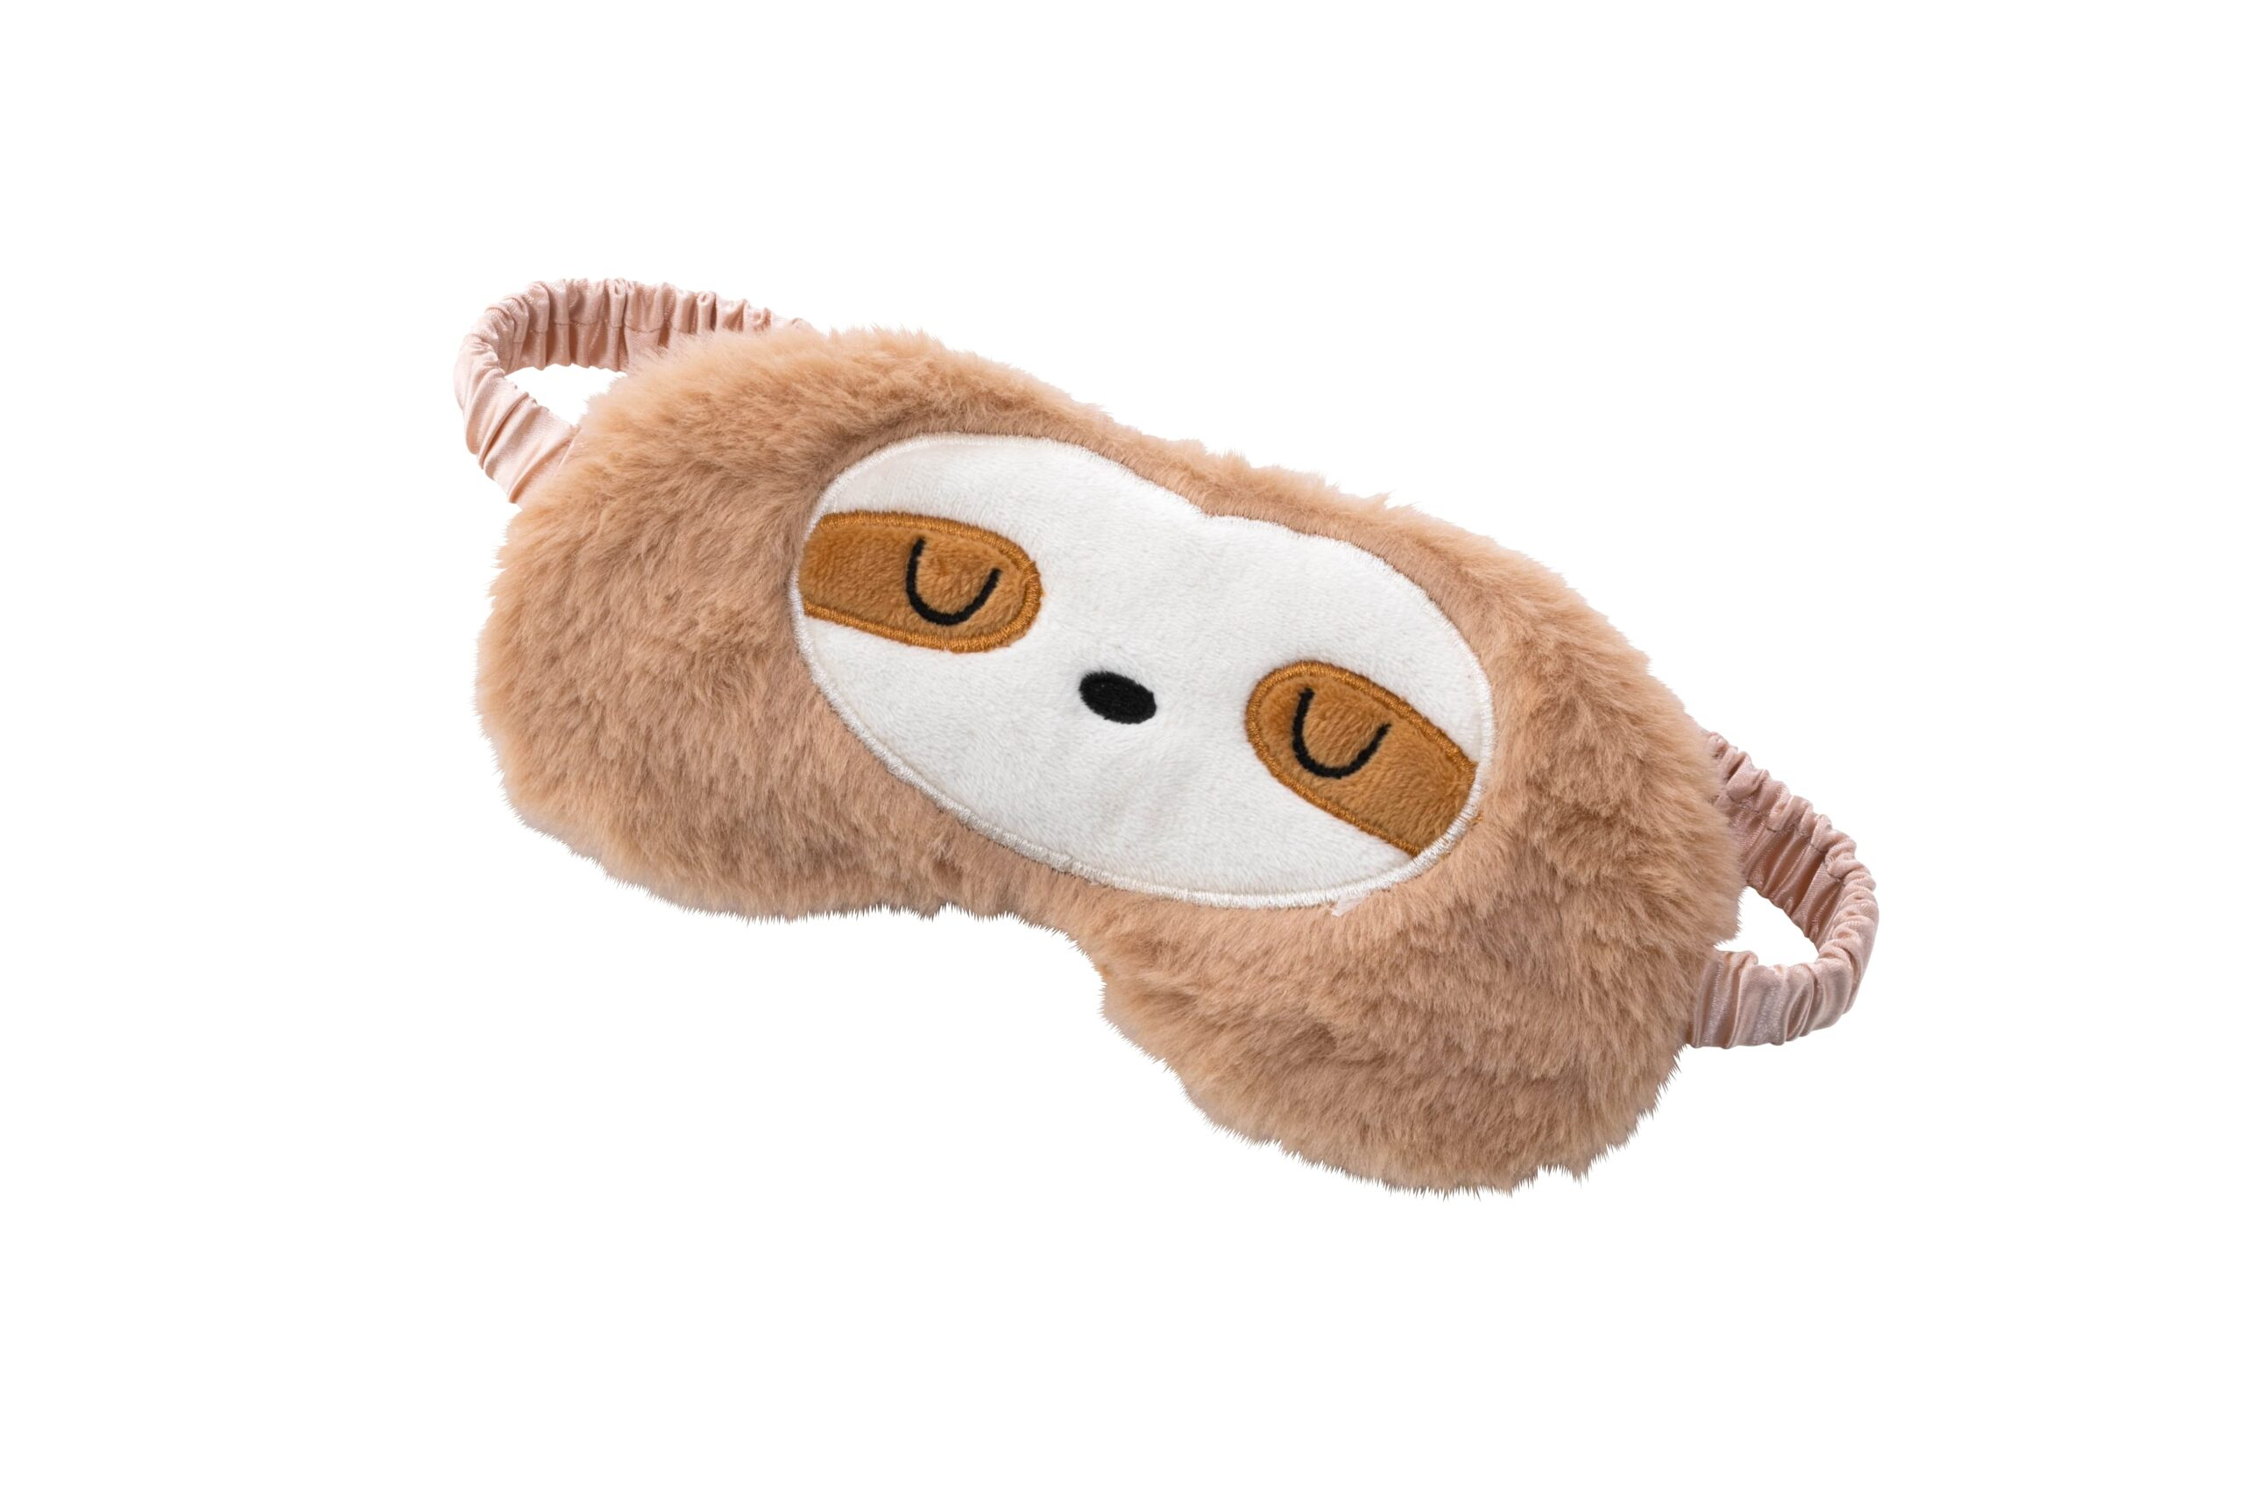
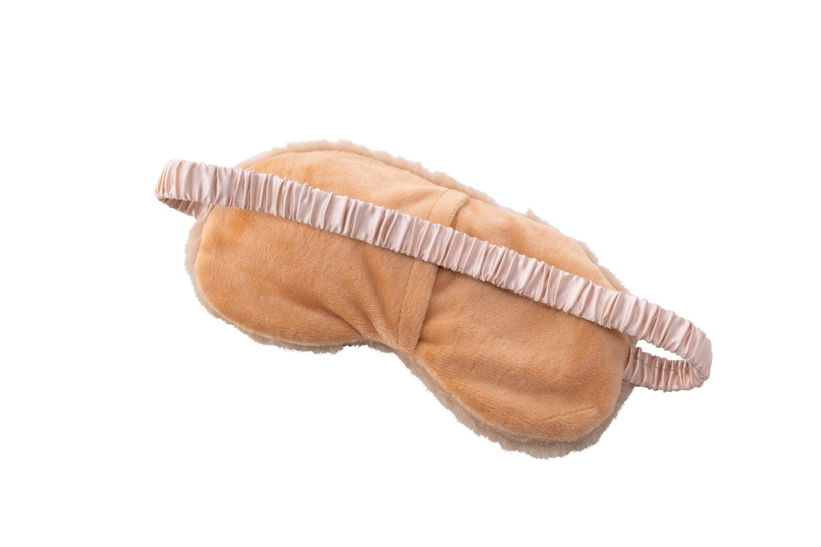
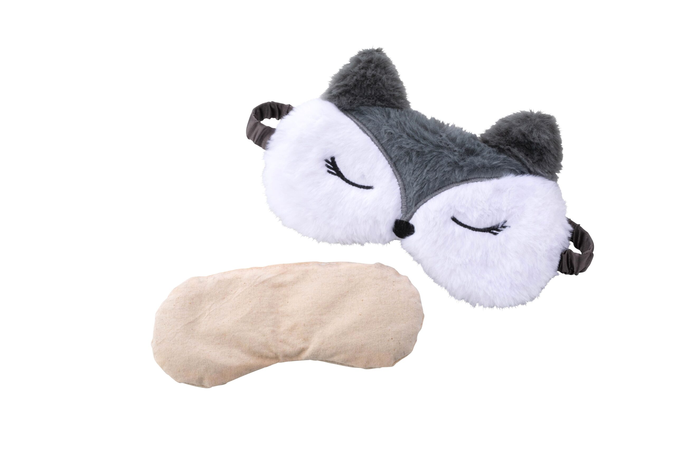
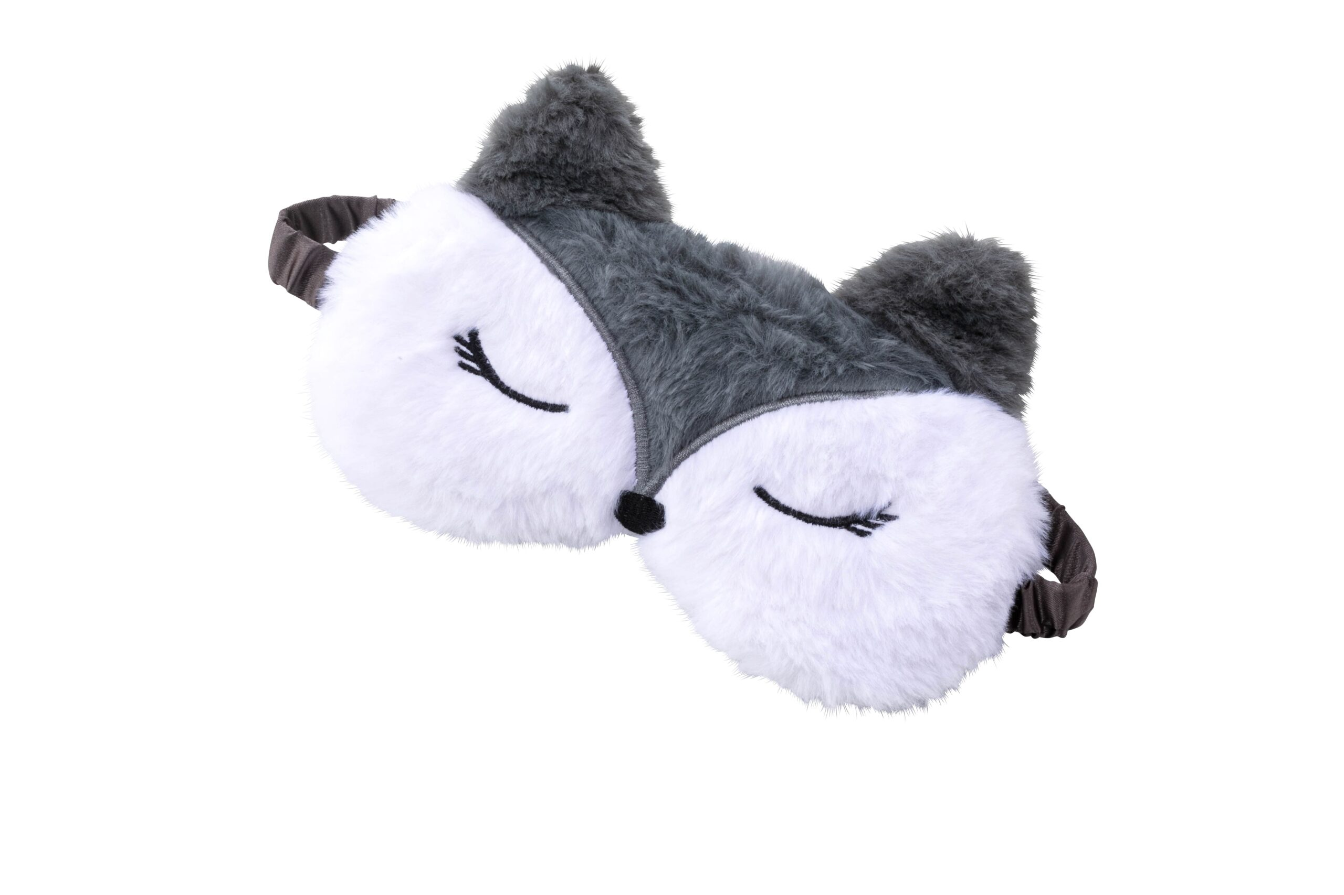
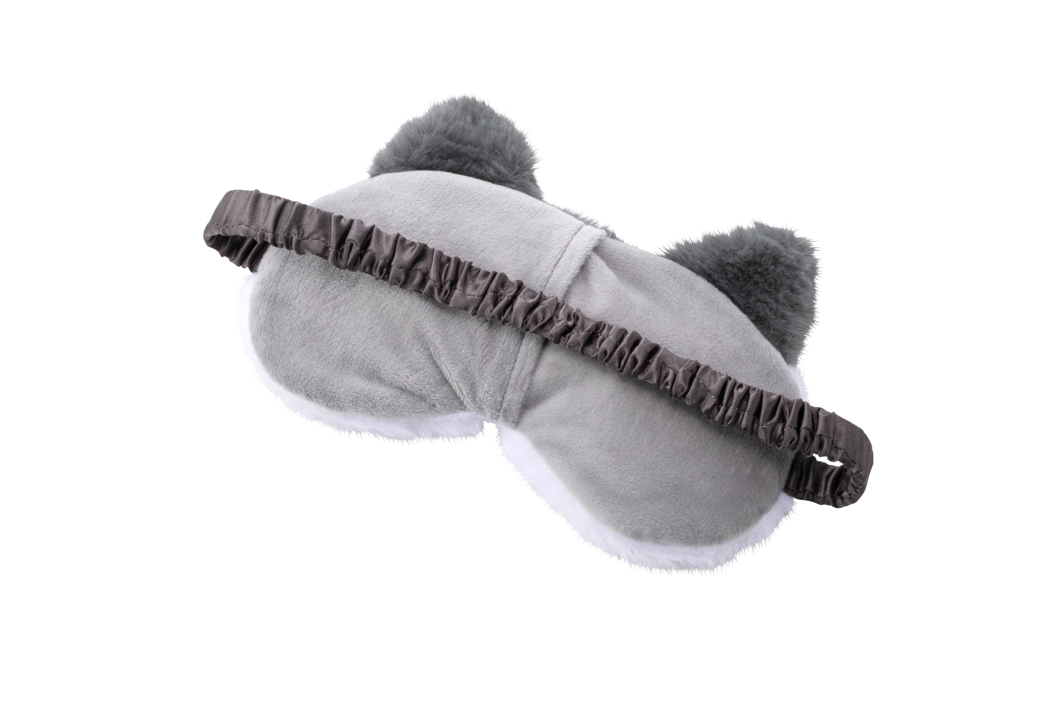
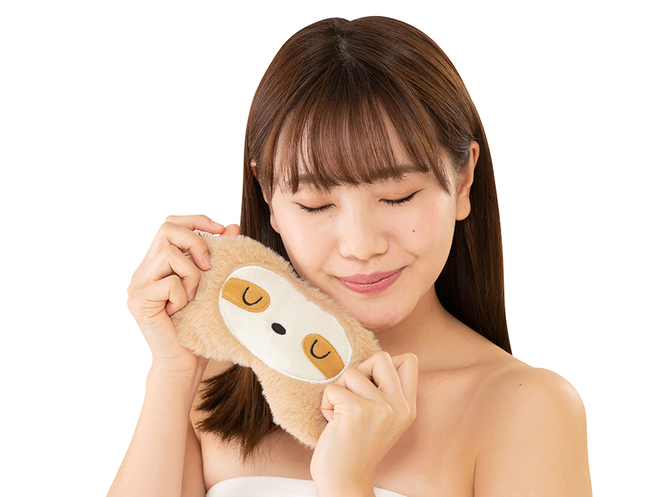
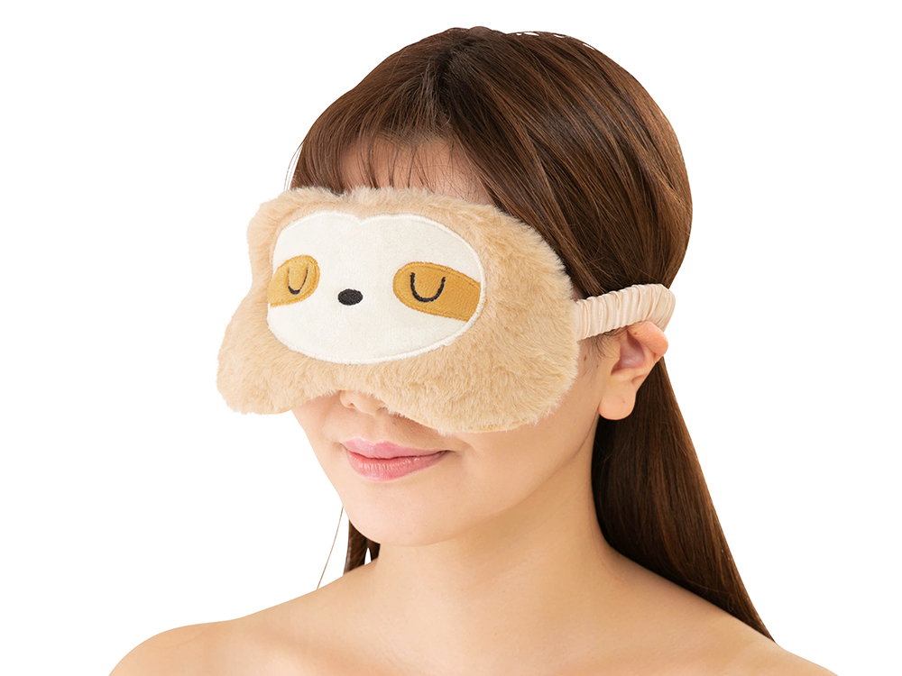
オリジナルアイピロー
キャラアイテムに最適
1,000個から
カバーはオリジナルデザイン可能 中身（シリコンビーズ）を冷凍庫で冷やせばクーラーに 電子レンジで温めればウォーマーに 二役の優れもの
品 番 org479 サイズ 約W200×H130mm 材 質 シリコンビーズ、ポリエステル等 外 装 個別PP袋入
校了後約40日～

